Slide 1
1.10 Wartość domyślna właściwości

Slide 2
Properties are StructuralFeatures that represent the attributes of Classifiers, the memberEnds of Associations, and the parts of StructuredClassifiers.

Slide 3
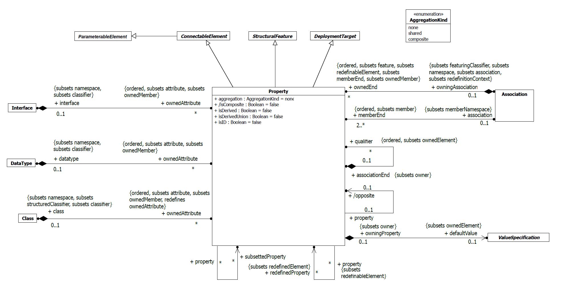

Slide 4
<property> ::= [<visibility>] [‘/’] <name> [‘:’ <prop-type>] [‘[‘ <multiplicity-range> ‘]’] [‘=’ <default>] [‘{‘
<prop-modifier > [‘,’ <prop-modifier >]* ’}’]
…
<prop-modifier> indicates a modifier that applies to the Property.
<prop-modifier> ::= ‘readOnly’ | ‘union’ | ‘subsets’ <property-name> |‘redefines’ <property-name> | ‘ordered’ | ‘unordered’ | ‘unique’ | ‘nonunique’ | ‘seq’ | ‘sequence’ |‘id’ | <prop-constraint>
…
<default> is an expression that evaluates to the default value or values of the Property.

Slide 5
Definicja: Wartość domyślna to inicjalna wartość atrybutu klasy lub elementu, która jest przypisywana, gdy nowy obiekt klasy jest instancjonowany, a wartość dla tej właściwości nie jest jawnie określona.
Znaczenie: Wartość domyślna umożliwia projektantom i programistom ustalenie początkowego stanu obiektów, zapewniając, że wszystkie właściwości mają sensowne wartości początkowe. Jest to szczególnie ważne w przypadku, gdy brak wartości mógłby spowodować błędy lub niezdefiniowane zachowanie.
Jak to działa: W diagramach klas UML wartość domyślna dla właściwości jest zazwyczaj przedstawiana po znaku równości (=) następującym po deklaracji atrybutu. Na przykład, atrybut int liczba=0 oznacza, że właściwość liczba typu int ma wartość domyślną 0.
Typy wartości domyślnych:
Proste typy danych: Takie jak liczby (int, float), wartości logiczne (bool) i łańcuchy znaków (string).
Skomplikowane typy danych: Można również określić wartości domyślne dla bardziej złożonych typów danych, takich jak obiekty, enumeracje i tablice.

Slide 6
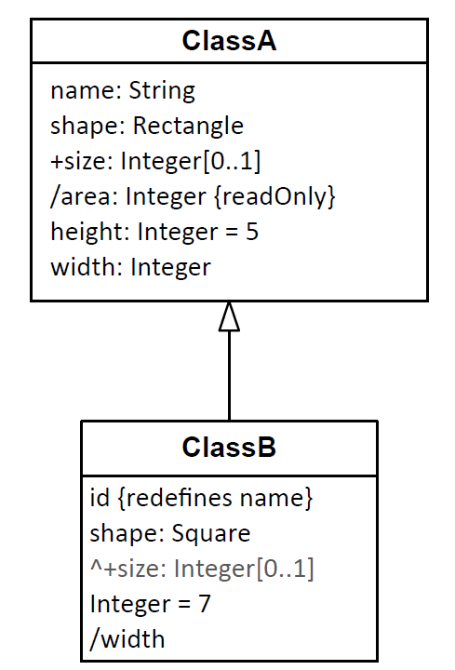
Wartością domyślną dla właściwości height: Integer jest 5
Wartością domyślną w ClassB dla height jest 7

Slide 7
Zastosowania:
Inicjalizacja: Zapewnienie, że wszystkie właściwości obiektu mają sensowne wartości początkowe.
Zachowanie spójności: Pomoc w utrzymaniu integralności danych poprzez zapobieganie występowaniu niezainicjalizowanych właściwości.
Uproszczenie kodu: Zmniejszenie potrzeby jawnego określania wartości dla każdej właściwości podczas tworzenia instancji obiektu.
Przykłady:
String nazwaUzytkownika = "nieznany": Domyślnie każdy nowy użytkownik ma nazwę "nieznany".
boolean jestAktywny = true: Nowe obiekty są domyślnie uznawane za aktywne.
int liczbaProb = 3: Nowe obiekty zaczynają z trzema próbami.

